Slide 1
Architecture Web
Mihenandi-Fuki

Slide 2
Rappels

Slide 3
Rappel (1)
Description de l’architecture de manière informelle (diagramme, texte …)
Plusieurs modèles architecturaux :
Système flux de données
Couche n tiers
Serverless
Bonnes pratique et de nombreux patterns d’architectures

Slide 4
Rappel (2)
Caractéristique d’une architecture (extension fonctionnelle, réutilisabilité, maintenabilité)
Selon le contexte différents points de vue de l’architecte :
Urbaniste
Fonctionnel
Technique

Slide 5
Sommaire
SOA
API REST
Introduction à Git
Javascript
Td

Slide 6
SOA

Slide 7
Définition
Concepts :
Services de différents granularités
Interopérabilité : capacité à fonctionner avec d’autres services dans un système sans restriction
ESB
Faible Couplage

Slide 8
Qu’est ce qui me motive à faire du SOA ?
Flexibilité
Eviter les problèmes de distribution mais aussi d’harmonisation
3 notions importantes :
Services : brique logiciel pouvant être implantée et utilisée dans différents plateforme sans dépendre de la technologie => adapter le l’environnement en cours en évitant de démarrer à 0
Infrastructure : ESB (Entreprise Service Bus)
Règles de gestion : Politique - Maintenir des processus et gérer le système hétérogène

Slide 9
Politique et processus
Organisationnel au-delà du technique
Programmer un service au lieu d’un programme => cout en terme de temps
Inconvénients :
À force de rajouter des services l’éco système de l’entreprise s’agrandit (technologies, protocoles, architecture réseau …)

Slide 10
Qu’est ce qu’un service ? (1)
Les métiers expriment leurs besoins sous forme d'ensemble de comportements qu'ils attendent du système. Ils modélisent et décrivent les fonctionnalités qui doivent à terme être supportées par le futur système.
La MOE a pour tâche de regrouper sous forme de services les messages délivrant les informations demandées.
En architecture SOA, un service est une unité de traitements cohérents et indivisibles qui coordonne un ensemble de messages et d'événements, dans le but de réaliser une ou plusieurs fonctionnalités.
Les services peuvent être mis en correspondance avec les opérations réalisées à chaque étape des processus métiers de l'entreprise. Les services se présentent ainsi comme point d'articulation entre les métiers et l'informatique. Les métiers les voient par le biais des fonctionnalités rendues, les informaticiens les voient en tant qu'éléments d'architecture du système.

Slide 11
Qu’est ce qu’un service ? (2)
Application développé avec abstraction
Notions de signature : description des entrées et sorties du service et exceptions
Notions de contrat :
Qualité de service : Bonnes conditions de mise en œuvre du traitement (perf,débit, dispo,délai)
Design by contrat : Déroulement des traitements régi par des règles
Service-level agreement : document définissant la qualité de service
Fonctionner seul
Réutilisabilité
Interopérable

Slide 12
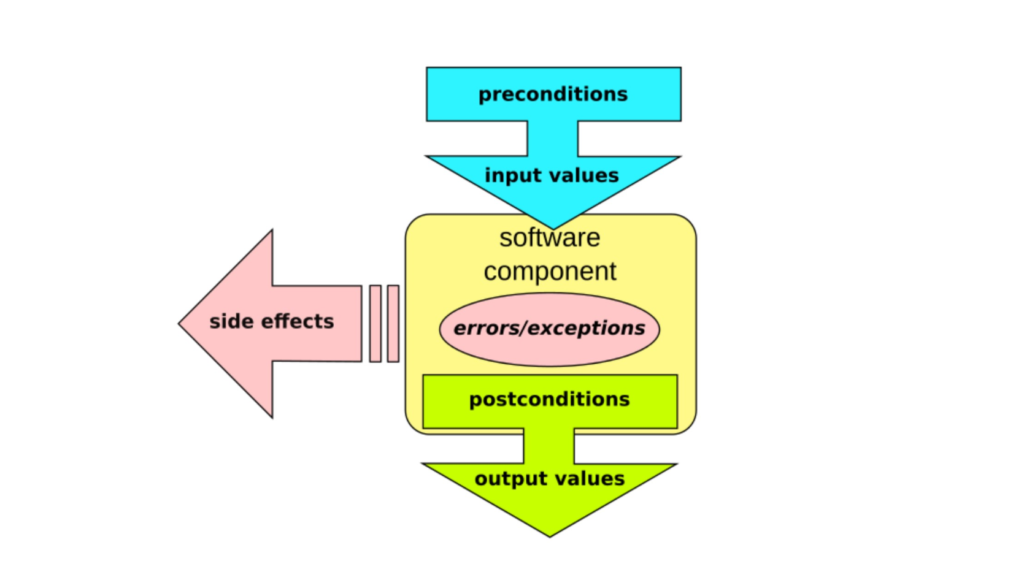
Autre chose à dire sur le service ?
Exemple du Design by contrat
Techniquement c’est une interface pour un ou plusieurs messages qui sont échangés entre le client et le serveur

Slide 13
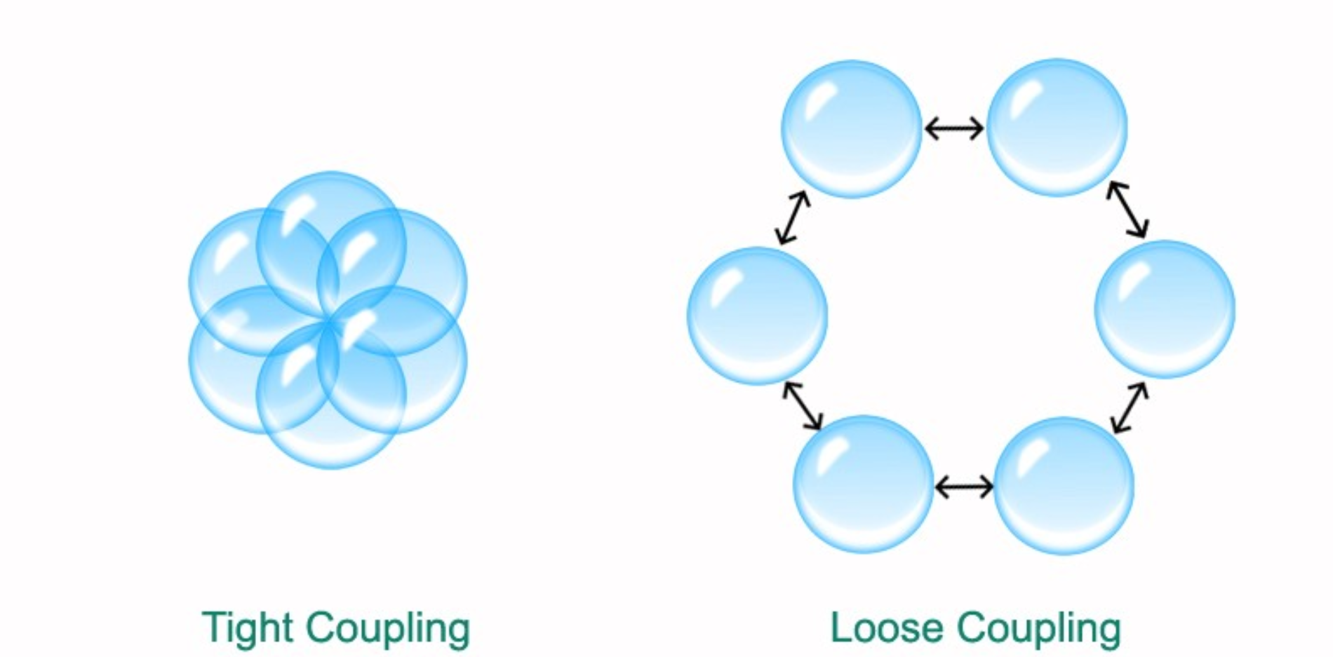
Qu’est ce que le faible couplage ?
Faible dépendance entre les services
Réduction de l’impact des changements du système
Réutilisation des services
Toujours du couplage, le faible couplage n’est pas une fin en soi.
Différente forme, nous devons nous adapter a chaque situation.

Slide 14
Conclusion SOA
Ce n’est pas une technologie mais une façon de penser
Beaucoup d’organisation
Les clés de la SOA sont les différents concepts : faible couplage, services, interopérabilité

Slide 15
API REST

Slide 16
API REST (Representation State Transfert)
REST n’est pas un Protocol mais un style d’architecture
Cas d’utilisation :
Utiliser dans le développement des applications orientés ressources ou données
Les applications respectant l’architecture REST sont appelées RESTFUL

Slide 17
Interface uniforme basée sur les méthodes HTTP (GET POST PUT DELETE)
Les architectures Restful sont construites à partir de ressources uniquement identifiées par des URI(s)

Slide 18
Ressources
C’est un objet identifiable dans le programme :
Une ressource n’est pas forcément un objet qui est matérialisé (Livre, Consultation …)
La ressource est identifiable par une uri :

Slide 19
Méthodes
Une ressource peut subir quatre opérations HTTP différentes (POST, GET, PUT et DELETE)
POST = CREATE
GET = RETRIEVE
PUT = UPDATE
DELETE = DELETE

Slide 20
Introduction à git

Slide 21
Qu’est ce que git
Git est un contrôle de version permettant aux développeurs de conserver l’historique des modifications et versions des fichiers.
Possibilité de revenir sur n’importe quelle version en cas de bug dans l’application

Slide 22
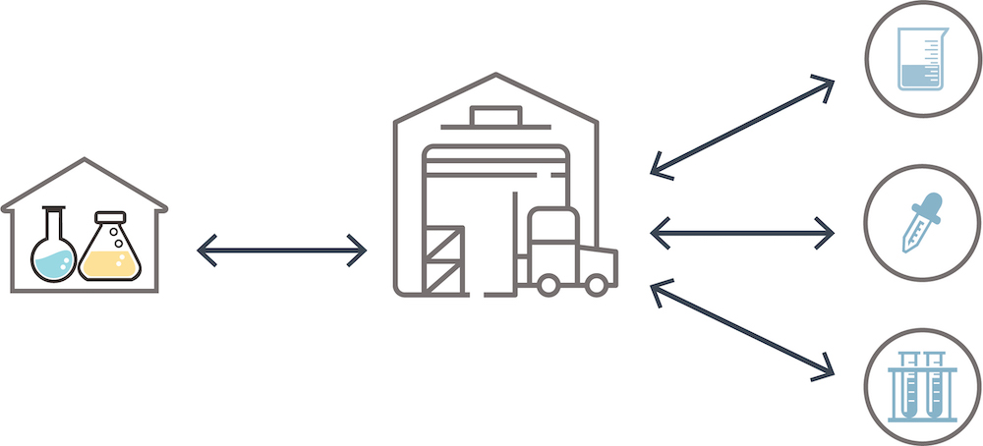
Git ? Github ?
Git est un outil permettant de créer un dépôt local et gére les versions des fichiers
Github est un service en ligne qui va héberger le dépôt local, qui sera donc distant et permettra de se synchroniser avec une équipe

Slide 23
Cas pratique
Exemple
Schéma
Pour le projet en équipe : Paul, Gérard … vont coder chacun de leur coté leur partie qui sera stocké en local (Git). Pour que les autres puissent bénéficier de la partie de Paul. Paul devra pousser son code sur GitHub (l’entrepot).
Ainsi les autres peuvent utiliser le code et même le modifier
Mais comment bien s’organiser ??

Slide 24
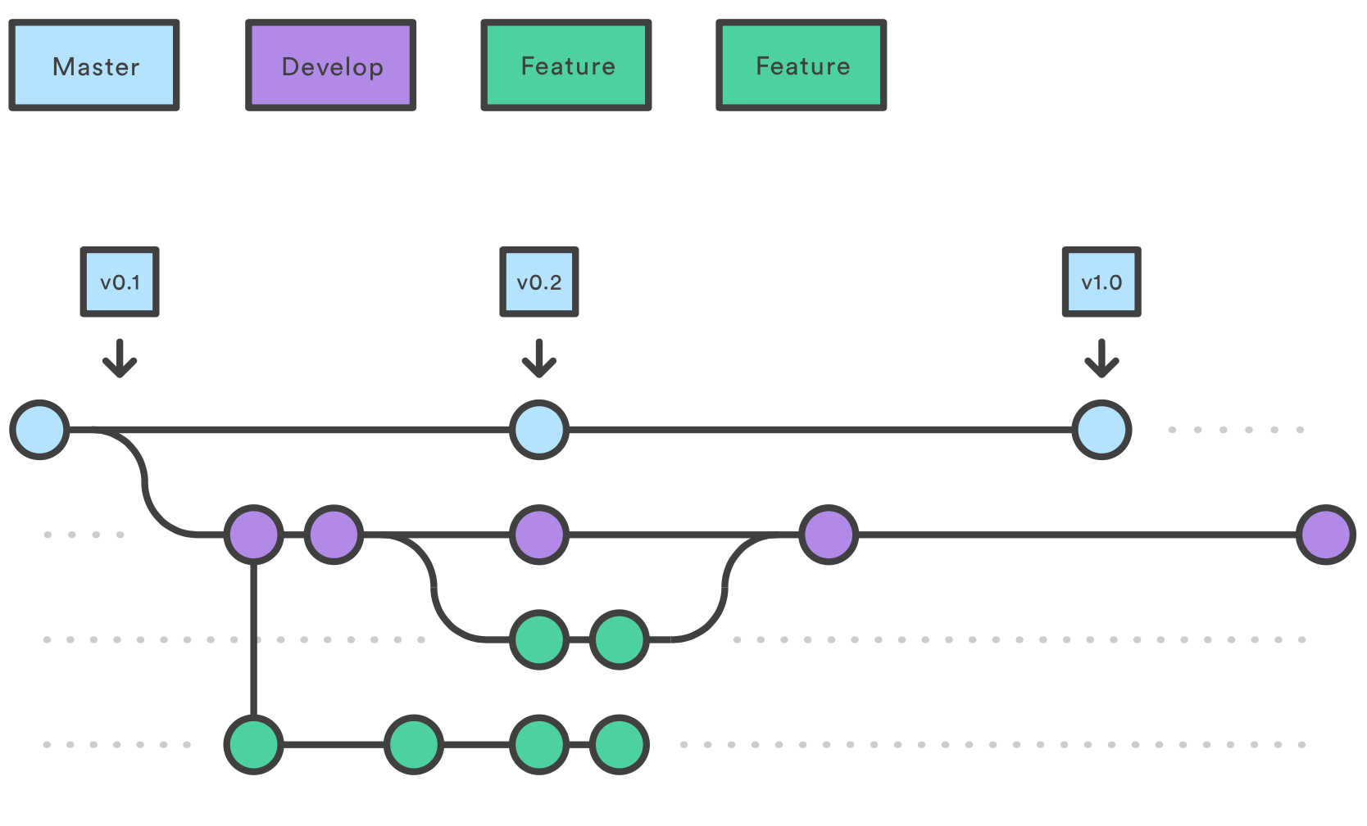
Gitflow
Fonctionnement
Exemple
Gitflow = Workflow de git, méthode d’intégration continue pour les développeurs. Différentes stratégies de déploiement de code
Chaque branche a un but :
Master = Production
Develop = feature = fonctionnalité

Slide 25
Commandes utiles (1)
Git push origin « your local branch » :
Publication de la branche locale
Git clone :
Récupération de l’espace de travail
Git status
Vérifier l’état de son espace de travail
Git fetch :
Vérifier l »tat du groupe de travail
Git add path/file:
Sauvegarder le travail

Slide 26
Commandes utiles (2)
Git pull :
Récupération d’une branche distante dans la branche locale (merge)
Git commit –m ou fit commit –am ‘’
Git checkout « local branch » :
Changement de branche locale à partir d’une branche qui existe
Git checkout –b « branch name » :
Création d’une nouvelle brancheà partir de la branche locale
Git rm –cached « un fichier » :
Retirer du cache un fichier que vous ne voulez plus suivre

Slide 27
Utilité de git dans le module
Les Td’s devront être poussés sur Github :
Pour commencer :
Création du compte Github
Demande d’accès au projet
Installation du client Git
Récupération des différents td’s à travers git clone

Slide 28
Notion Javascript

Slide 29
Portion de code inséré dans du html
Cote invisible dans l’inspecteur web (uniquement du html), code interprété par le client
Java et Js différents : Java est un langage compilé et Js est un langage interprété
Langage basé sur l’objet
Utilisation de la balise pour insérer du code ou un fichier .js : <script></script>

Slide 30
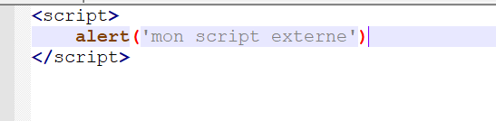
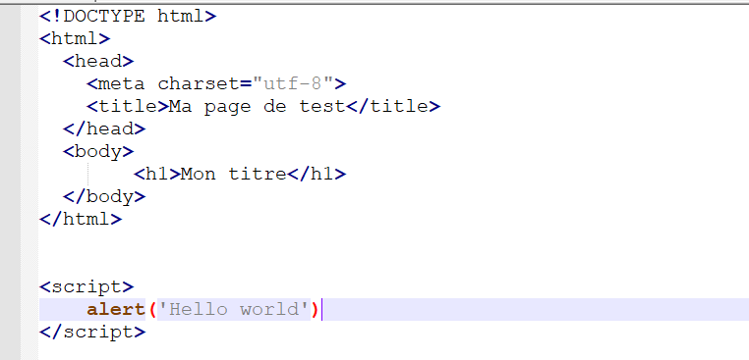
Exemple de code
Externe : le code est dans un fichier .js à part et peut être inséré dans un autre fichier
Interne : Il est possible de faire son html puis insérer une balise « <script></script> » qui intégrera un fichier externe js ou bien du code directement inséré

Slide 31
Différents types de base
Entier : 125
Flottant : 0.123
Booléen : true, false
Chaines de caractères : « chaine » ou ‘chaine’

Slide 32

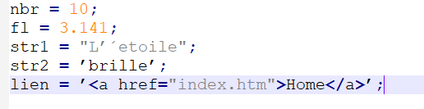
Typages et variables
Pas de declaration de variables (pas de typage comme le java
2 types de variables :
Locale : uniquement dans la balise script ou dans la fonction
Globale : dans l’ensemble du documents

Slide 33

Fonctionnement
Js comporte les même expressions qu’un autre langage :
Expressions :
Opérateurs :
Structure de contrôle : if else, break, switch, for, while,
Affectation
Comparaison
logique
Chaine de caractères
logique

Slide 34
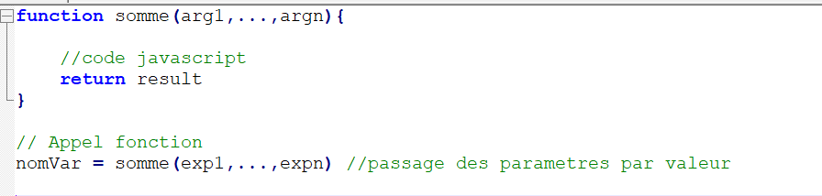
Fonctions

Slide 35
Javascript et les objets
Objet Date
Objet String
Objet RegExp
Objet Math
Objet Array
Objet Form

Slide 36
Objet Date
Var MaDate = new Date() :
getYears() : 2 chiffres
getMonth() : 0 – 11
getDays() : 0- 6 (dimanche-samedi)
getMinutes() : 0 - 59

Slide 37
Objet String
Split() : Découper la chaine de caractère
Replace() : Remplacer une chaine de caractère par une autre chaine
Substring() : extrait une chaine de caractère en tenant compte l’indice A à l’indice B

Slide 38
Objet Form
Méthodes :
Submit(): soumission du formulaire
Reset(): remise à 0
Evénements :
onSubmit(): lors de la soumission
onReset(): lors de la remise à 0

Slide 39
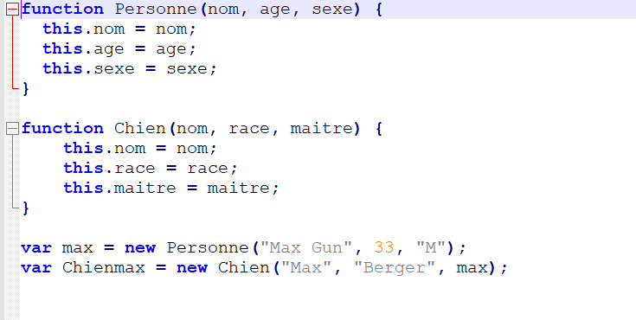
Définition d’un objet

Slide 40

Eco système web

Slide 41
Prérequis
Npm/node js
Un IDE : Atom, Visual studio code, Sublim text …
Inspecteurs web du navigateur (F12)

Slide 42
Recommandation
Utilisation d’un shell :
Linux
WSL pour Windows 10
Mac OS et Homebrew (gestionnaire de paquets)

Slide 43
Tds

Slide 44
Accéder au projet inf1-m1class-tdd1
Git clone du repo : https://github.com/Fuuks/inf1-m1class-td1.git
Lire le README.md

